Slide 1
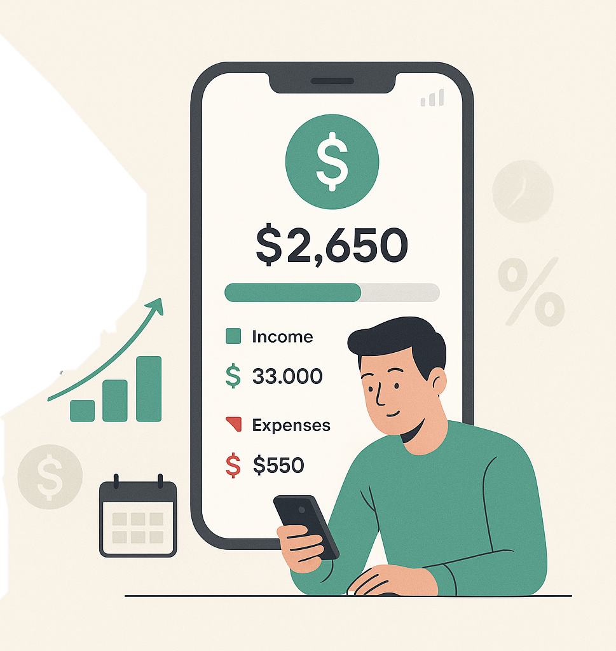

Controle Inteligente de Despesas pessoais ASCEND
Gustavo Portari
João Vitor Antunes
Davi Teramoto
Leonardo Rodrigues
082210041
082210016
082220036
082220038

Slide 2



Introdução
DIFICULDADES
OBJETIVOS
Controle financeiro total
Ausência de Organização Financeira
Facilidade na tomada de decisões
Visibilidade do Impacto de Gastos
Liberdade de compra
Falta de Ferramentas Eficazes
Visualização de despesas e gastos

Slide 3

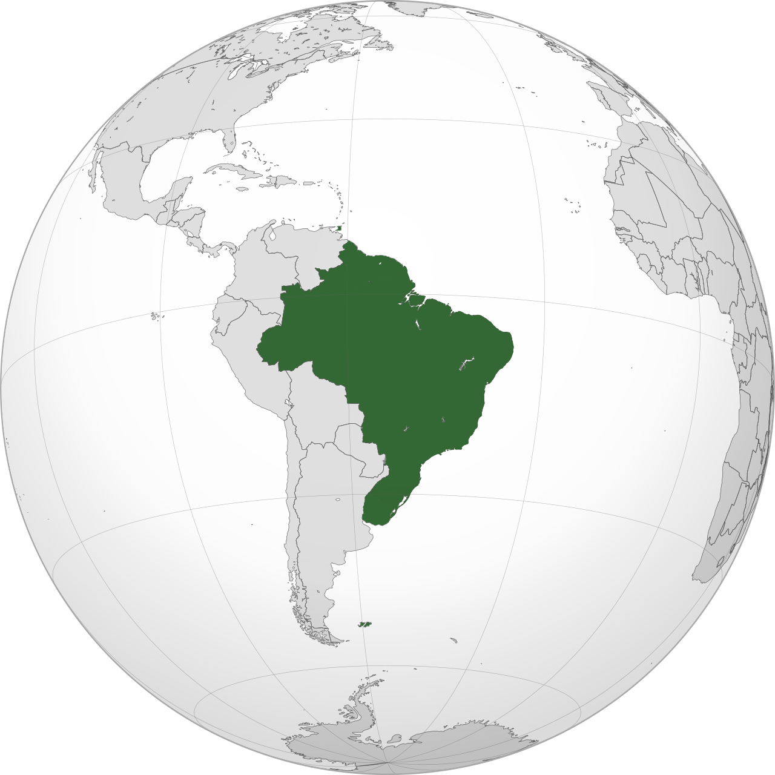
Dor
2023 - Cerca de 78% das
famílias brasileiras endividadas
Apenas 28% das pessoas afirmam
ter um orçamento mensal definido.
Em média um brasileiro gasta 2 horas
por semana tentando organizar suas finanças manualmente.
A inadimplência
atingiu um pico de 30%
40% dos gastos mensais são
considerados “invisíveis”
65% dos brasileiros não possuem
um controle financeiro adequado.
A taxa de abandono de aplicativos financeiros
após o primeiro uso é de 30%.

Slide 4

OBJETIVOS
Melhoria na organização e no controle das finanças pessoais.
Redução do endividamento e aumento da capacidade de poupança.
Planejamento financeiro mais eficiente, facilitando a realização de
objetivos como viagens, aquisição da casa própria ou aposentadoria.
Tomada de decisões financeiras mais conscientes e bem-informadas.
Redução do estresse financeiro e aumento da segurança financeira.
Ampliação da base de clientes e aumento da receita.
Fortalecimento da marca como referência em soluções financeiras.
Coleta de dados valiosos para aprimorar continuamente o aplicativo e oferecer novos serviços.

Slide 5



Qual é a ideia para solução e quão inovadora ela é?
O ASCEND é um aplicativo de gestão financeira pessoal que vai além do básico. Ele integra um assistente virtual inteligente para ajudar você a gerenciar suas finanças.
Ele acompanha todas as suas despesas e receitas, das grandes dívidas aos pequenos gastos do dia a dia, para oferecer uma visão completa e integrada da sua vida financeira.
Principais Stakeholders:
Usuários finais.
Equipe de desenvolvimento.
Equipe de marketing.
Parceiros.
Investidores.

Slide 6






Economicamente a ideia faz sentido?
Intenção de criar um aplicativo que ofereça visualizações e ferramentas para administração financeira, promovendo liberdade e redução do estresse financeiro.
Registro de Receitas e Despesas
Orçamento e Metas
Relatórios e
Análises
Funcionalidades Adicionais
Exclusões do Projeto (fora do escopo)
Cadastro automático de entradas e saídas de dinheiro.
Categorização personalizada de transações.
Integração com extratos bancários (via Open Finance, se aplicável).
Captura de comprovantes e notas fiscais utilizando a câmera do dispositivo.
Criação de orçamentos mensais por categoria.
Definição de metas de economia e acompanhamento de seu progresso.
Alertas e notificações sobre o cumprimento do orçamento e metas.
Geração de relatórios gráficos e tabelas sobre fluxo de caixa, gastos por categoria e evolução patrimonial.
Visualização de históricos de transações e orçamentos.
Análise de tendências de gastos e receitas.
Cálculo de saldo e patrimônio líquido.
Criação de lembretes para pagamentos e recebimentos.
Exportação de dados em diversos formatos (CSV, PDF).
Garantia de segurança dos dados com criptografia e autenticação.
Integração com sistemas de investimento.
Serviços de consultoria financeira personalizada.
Funcionalidades de crédito e empréstimo.
Integração com sistemas de contabilidade empresarial.
Desenvolvimento para multiplataformas

Slide 7






Como vocês pretendem por essa ideia em prática?
Planejamento e Design
Desenvolvimento
Testes e Validação
Lançamento e Divulgação
Estimativa de Duração das Atividades
Definição dos requisitos do aplicativo.
Criação do design da interface do usuário (UI) e da experiência do usuário (UX).
Elaboração do plano de projeto detalhado.
Desenvolvimento do backend e frontend do aplicativo.
Integração com APIs de bancos e outras fontes de dados.
Testes unitários e de integração.
Testes de usabilidade com usuários reais.
Correção de bugs e ajustes no aplicativo.
Testes de segurança.
Publicação do aplicativo nas lojas de aplicativos.
Campanhas de marketing e divulgação do aplicativo.
Coleta de Feedback e melhorias contínuas.
Planejamento e Design: 2 meses.
Desenvolvimento: 6 meses.
Testes e Validação: 2 meses.
Lançamento e Divulgação: 2 meses.
Total de 12 meses.

